Slide 1



Curso: Administración I
Tema:Creatividad
© Universidad Rafael Landívar. Todos los derechos reservados

Slide 2


Capacidad del cerebro para llegar a
conclusiones nuevas y resolver
problemas en una forma original.

Slide 3


Aspectos de la Creatividad
Fluidez
Flexibilidad
Originalidad
Elaboración
© Universidad Rafael Landívar. Todos los derechos reservados

Slide 4

Técnicas
Tormenta de Ideas
Transformaciones
Matrices de descubrimiento
Escenarios
Analogías
© Universidad Rafael Landívar. Todos los derechos reservados

Slide 5

Examinar una estructura comparativa
en base a una analogía con un león
Atributos de un león
Debería necesitar triunfar en la selva, para que los demás animales y personas entiendan sus carácterísticas
Debería ser agresivo con sus presas, pero compasivo con sus crías.
Debería saber como y cuando utilizar sus garras y cuando escapar. Caso contrario, podría perder una pelea, o ser cazado.
Atributos de una empresa
Debería necesitar triunfar en el mercado, para que los consumidores entiendan sus características
Debería ser agresivo con su competencia, pero compasiva con sus empleados y consumidores. Debería saber cuando desarrollar una campaña publicitaria, y cuando replegarse y desarrollar otros productos
© Universidad Rafael Landívar. Todos los derechos reservados

Slide 6



Slide 7

Emprendedor
Persona que asume el riesgo de iniciar una empresa.
© Universidad Rafael Landívar. Todos los derechos reservados

Slide 8
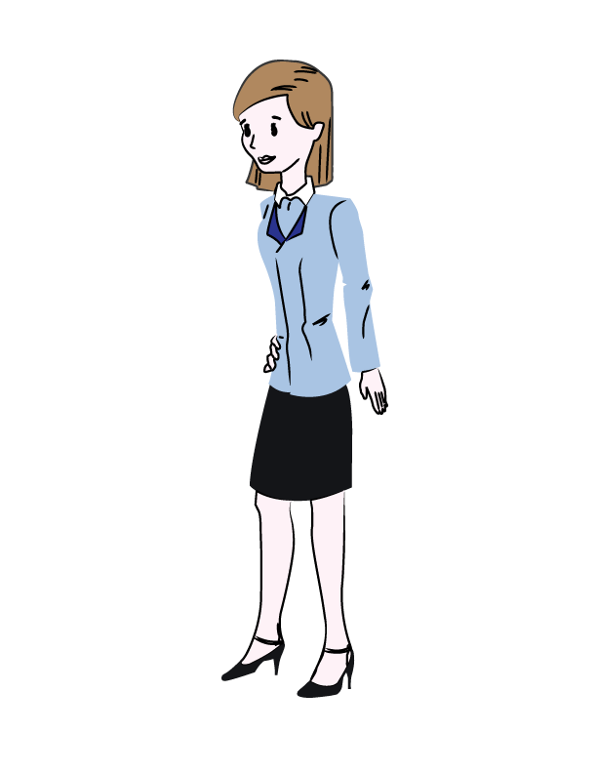
Latín Imprendere
Tomar la decisión de realizar una tarea difícil y laboriosa.
© Universidad Rafael Landívar. Todos los derechos reservados

Slide 9


El Emprendedor
Genera y distribuye riqueza
Aumenta el nivel de vida
Aumenta la calidad de vida
© Universidad Rafael Landívar. Todos los derechos reservados

Slide 10

Perfil del emprendedor
Creatividad y capacidad de
implantación.
Disposición de asumir riesgo.
Perseverancia y optimismo.
Sentido de independencia.
© Universidad Rafael Landívar. Todos los derechos reservados

Slide 11
Ventajas
Autonomía
Desafío
Control financiero
© Universidad Rafael Landívar. Todos los derechos reservados

Slide 12

Desventajas
Sacrificio Personal
Sobrecarga de responsabilidades
Margen de error pequeño
© Universidad Rafael Landívar. Todos los derechos reservados

Slide 13

Empresa
Iniciativa que tiene como objetivo ofrecer productos y servicios para atender las necesidades de personas o mercados, y con ello obtener una utilidad.
© Universidad Rafael Landívar. Todos los derechos reservados

Slide 14

Qué necesita el emprendedor
Recursos
Información y conocimiento
Personas
Sistemas de operaciones
Resultados
Partes interesadas
Compromiso con el cliente
© Universidad Rafael Landívar. Todos los derechos reservados

Slide 15


PARTES INTERESADAS
/ STAKE HOLDERS
Emprendedor
Gobierno
Inversionistas
Emprendedor
Inversionista
Stake
Holders
Empleados
Clientes
Proveedores
Proveedores
Comunidad
© Universidad Rafael Landívar. Todos los derechos reservados
© Universidad Rafael Landívar. Todos los derechos reservados

Slide 16

Clasificación de las Empresas
  Microempresas
  Pequeñas empresas
Medianas empresas
Grandes empresas
Organizaciones informales
© Universidad Rafael Landívar. Todos los derechos reservados

Slide 17

Empresa Exitosa
Desempeño financiero
Eficiencia de los procesos
Calidad de los productos
y servicios
© Universidad Rafael Landívar. Todos los derechos reservados

Slide 18
Eficiencia en los procesos
Eficiencia significa producir sin desperdicios. Una empresa eficiente produce resultados sin desperdicios y en consecuencia a bajo costo.
© Universidad Rafael Landívar. Todos los derechos reservados

Slide 19
Crèditos
M.A Silvia de Giraldo.
M.B.A José Maxwell Ovalle
Docentes de la Facultad de Ciencias Económicas y Empresariales

Slide 20
Integrantes Equipo Facultada
de Arquitectura y Diseño
Gabriela María Vásquez Albizurez
Zeidy Melissa Sandoval de León

Slide 21



Equipo de trabajo involucrado en la
Elaboración del material virtual.

